Slide 1
Registrierkassensicherheitsverordnung
(RKSV)
Regelungen, kritische Diskussion insbesondere der Zertifizierungspflicht
Seminar aus BIS / Matthäus Bulgarini

Slide 2
26.11.2020 – 10.12.2020
Überarbeitung 1
Hauptteil 3
10.12.2020 – 17.12.2020
Conclusio (Schlussteil)
Überarbeitung 2
Präsentation

Slide 3
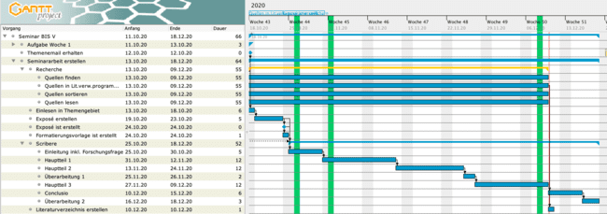
Planung mittels Gantt (stand 10.12.2020)

